Slide 1
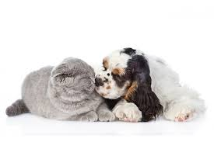
Ch¡K¡Tz¡n
Gomez Soto Valeria
Orozco Moedano Karla s.
Rivera Baxin Ninel I.
Ruiz Herrera Norma E.

Slide 2
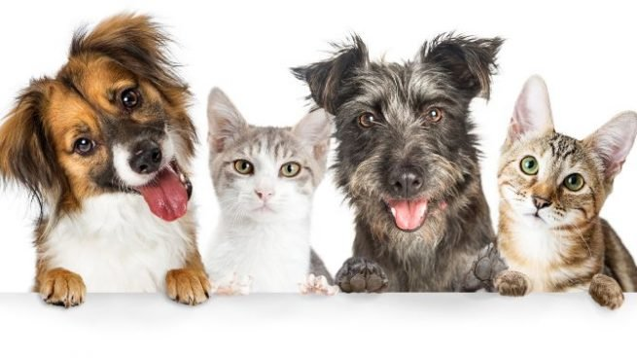
Segmento de clientes
Personas dueñas de mascotas sensibles al ambiente
perros
gatos

Slide 3
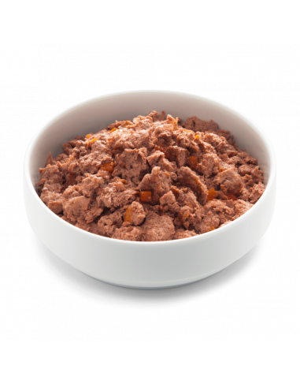
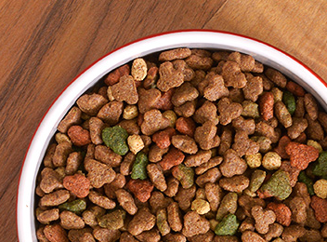
Propuesta de valor
¿Que se le entrega al cliente?
Croquetas 100% gourmet, obtenidas del gusano Tenebrio molitor
Alimento sostenible
¿Qué problema resuelve?
Tipos de producto
Propuesta
de valor
Menor producción de metano
*croquetas
*comida húmeda
Necesidad que satisface
Alimentación de mascotas domésticas con un alto nivel proteico.
Ayudando a la reducción de poliestireno

Slide 4
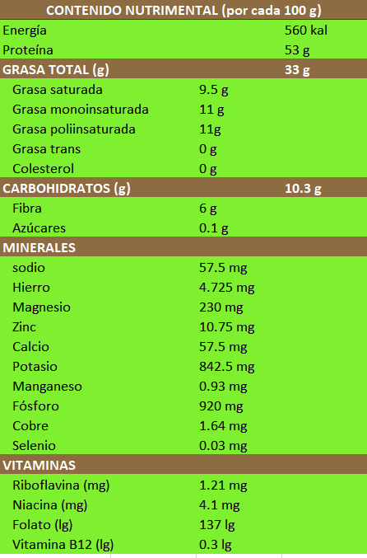
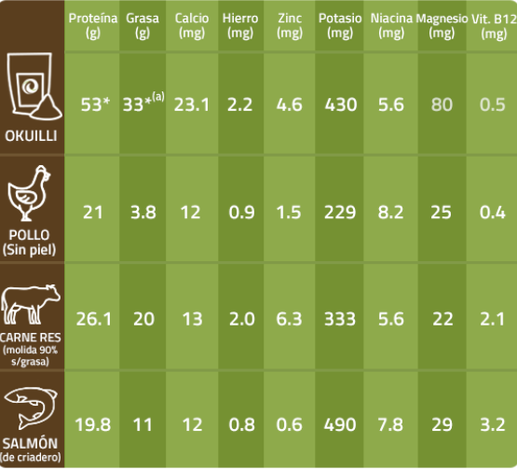
Nuestra compañía se caracteriza por tener un proyecto de economía circular, en donde todos los elementos de la producción son aprovechados, y no generamos residuos, lo que proporciona un valor agregado a nuestros productos y al medio ambiente.

Slide 5
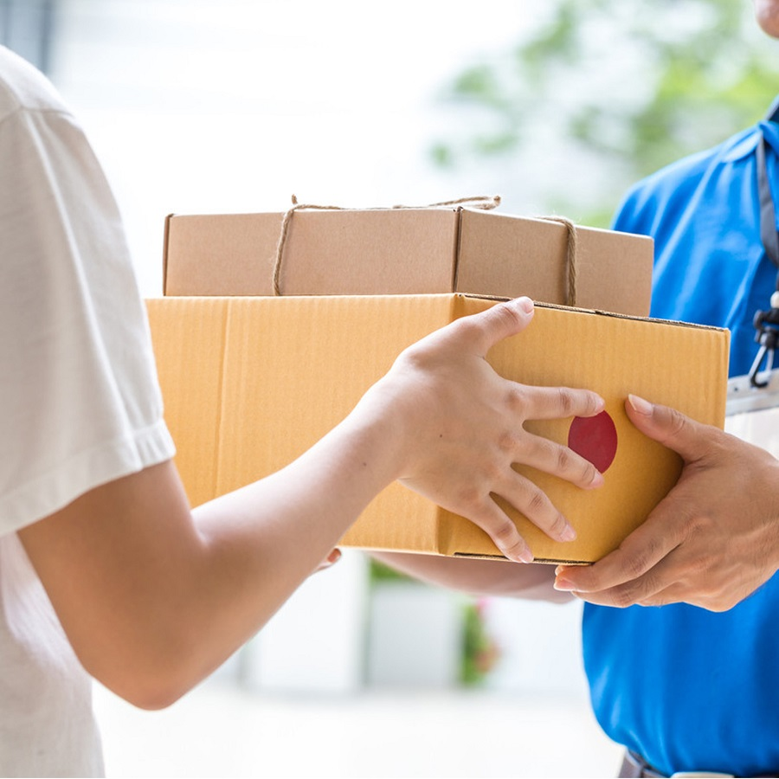

Relación con los clientes
Personalizada
Exclusiva
Automatizada

Slide 6
Flujo de Ingresos
01
$500.00 por 2000.00 piezas
$520- 450g - proteina
$1,200.00-15 kg perro
$600- 5 kg gato
Ingreso por venta directa
02
Inversion 10,00.00
Renta bodega $3200.00
Maquinaria $3,500.00
Costo fijo
Costo variable
Envíos $60.00- $100.00
Dependiendo de la distancia
03

Slide 7
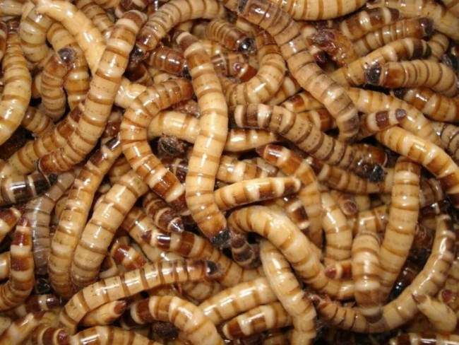
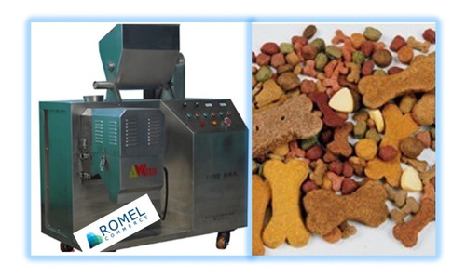
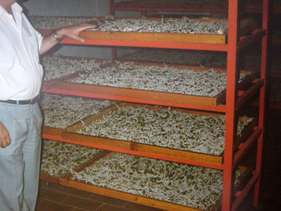
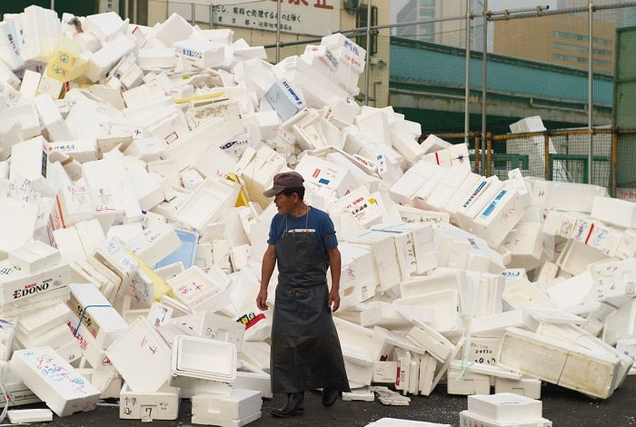
Maquinaria
Gusano Tenebrio molitor
Poliestireno
Granja para gusanos
Recursos clave

Slide 8
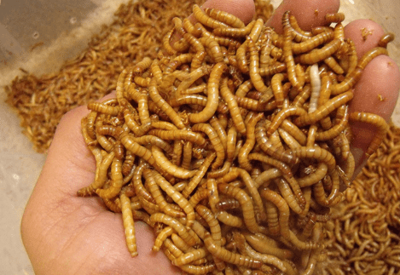

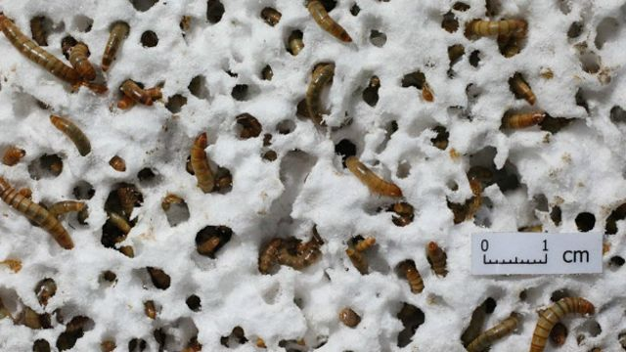
Actividades clave
Cultivo de gusano
Uso de (PS)

Slide 9
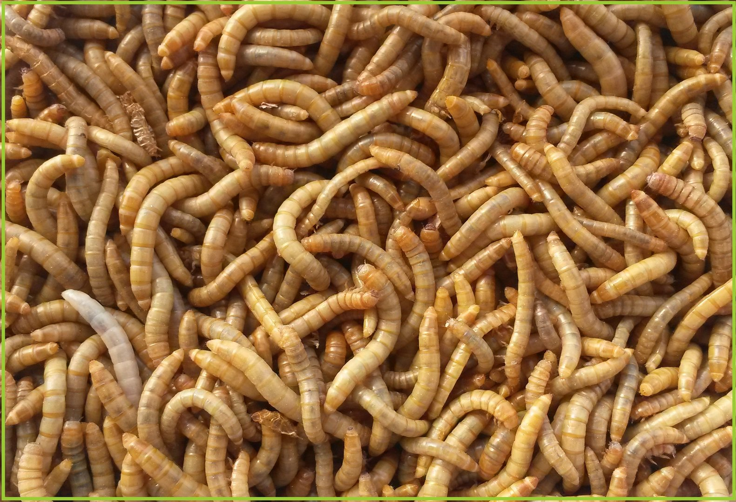

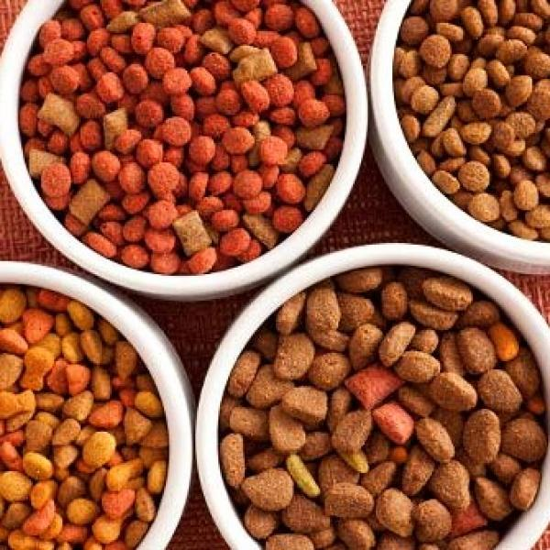

Estructura de costes
Materia Prima
Personal
JUPITER
Mano de obra

Slide 10





Canales
www.chikitzin.com.mx
@_chikiTzin
Ch¡ki¡Tz¡n
@ChikiTzin_
5523015789

